Slide 1
ΙΤΑΛΙΑ

Slide 2
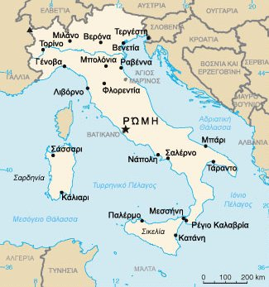
Η Ιταλία (ιταλικά: Italia), επίσημα: Ιταλική Δημοκρατία (Repubblica Italiana)^{[4]}, είναι κυρίαρχο κράτος στην Ευρώπη. Αποτελείται από μία χερσόνησο σε σχήμα μπότας και δύο μεγάλα νησιά στη Μεσόγειο θάλασσα: τη Σικελία και τη Σαρδηνία.
Βόρεια συνορεύει με την Ελβετία και την Αυστρία, δυτικά με τη Γαλλία και ανατολικά με τη Σλοβενία, ενώ εξκλάβιο της Ιταλίας αποτελεί και η πόλη Καμπιόνε ντ' Ιτάλια, που βρίσκεται στο έδαφος της Ελβετίας.
Οι ανεξάρτητες χώρες του Αγίου Μαρίνου και του Βατικανού βρίσκονται εξ ολοκλήρου μέσα σε ιταλικό έδαφος.

Slide 3
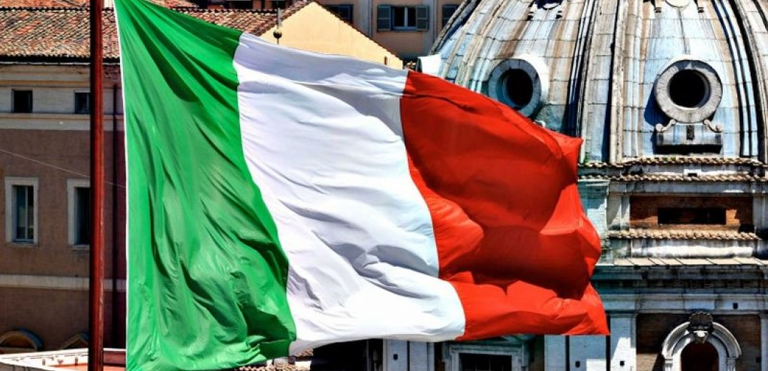
Γενικές πληροφορίες
Πρωτεύουσα της Ιταλίας είναι η Ρώμη
Έχει έκταση 301.340 τ.χλμ. και πληθυσμό 59.236.213 ( 1/2021 )
Επίσημη γλώσσα είναι τα ιταλικά. Ωστόσο μιλούνται πολλές διάλεκτοι των Ιταλικών. Μερικοί εκτιμούν πως πολλές από αυτές αποτελούν ξεχωριστές γλώσσες. Υπάρχουν περίπου 33 διάλεκτοι. Ακόμα η γερμανική γλώσσα είναι επίσης επίσημη γλώσσα στηv αυτόνομη επαρχία του Μπολτσάνο η γαλλική γλώσσα στην κοιλάδα της Αόστα και η σλοβενική γλώσσα στις επαρχίες της Τεργέστης και της Γκορίτσια.

Slide 4
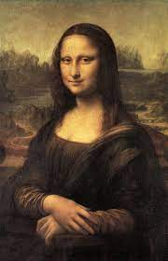
Θρησκεία : Στην Ιταλία υπάρχει η αρχή του κοσμικού κράτους και επομένως δεν υπάρχει επίσημη θρησκεία. Οι Ιταλοί πολίτες είναι κυρίως Καθολικοί Χριστιανοί.
Νόμισμα : το ευρώ
Είναι η χώρα των διάσημων ζωγράφων Λεονάρντο ντα Βίντσι , Μιχαήλ Άγγελος, Καραβάτζο και Ραφαήλ. Του διάσημου συνθέτη Βιβάλντι και του διάσημου βιολιστή Παγκανινι.
Είναι η χώρα κατασκευής γνωστών αυτοκινήτων όπως Ferrari, Lamborghini, Maserati και Alfa Romeo.
Είναι η χώρα των ποδοσφαιρικών ομάδων Μίλαν και Ίντερ και έχει κατακτήσει το Ευρωπαϊκό πρωτάθλημα το 2020.
,

Slide 5
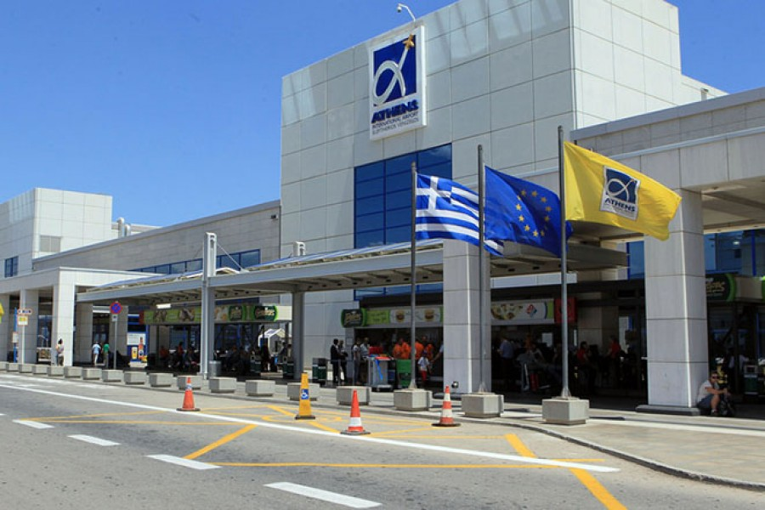
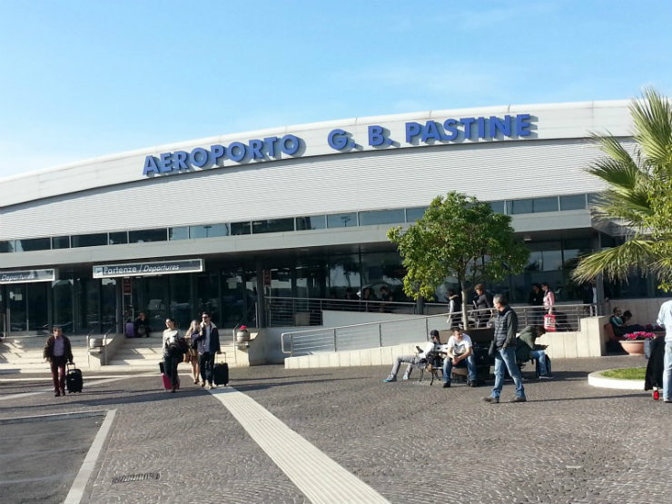
Η διαδρομή από την Ελλάδα στην Ιταλία
Από το αεροδρόμιο Ελευθέριος Βενιζέλος της Αθήνας στο αεροδρόμιο της Ρώμης Ciampino η πτήση διαρκεί περίπου 2 ώρες στη συνέχεια παίρνουμε λεωφορείο για τον προορισμό που επιθυμούμε.
Από το λιμάνι της Πάτρας στο λιμάνι της Ανκόνα περίπου 25 ώρες.

Slide 6
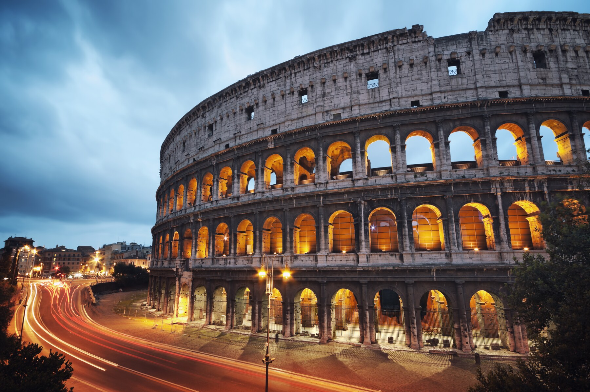
Αξιοθέατα της Ρώμης
1) Κολοσσαίο : Είναι ίσως το πιο εντυπωσιακό αρχαίο μνημείο της Ρώμης, όχι μόνο λόγω των απίστευτων διαστάσεών του, αλλά κυρίως λόγω του… βίαιου παρελθόντος του. Στην αρένα του μάχονταν μέχρι θανάτου μονομάχοι, ενώ καταδικασμένοι έρχονταν αντιμέτωποι με άγρια ζώα υπό τις κραυγές του πλήθους που διψούσε για ακόμη πιο πολύ… αίμα. Το Κολοσσαίο (Colosseo) ξεκίνησε να χτίζεται το 72 μΧ, την εποχή του Βεσπασιανού και χωρούσε περίπου 70.000 ανθρώπους.

Slide 7
2. Κάντε μία ευχή στη Φοντάνα ντι Τρέβι
Βγάλτε ένα κέρμα, κάντε μια ευχή, γυρίστε πλάτη στο πασίγνωστο σιντριβάνι Φοντάνα ντι Τρέβι (Fontana di Trevi) και ρίξτε το κέρμα στο νερό. Σύμφωνα με την παράδοση, αν ρίξετε κέρμα στο σιντριβάνι θα επιστρέψετε κάποια στιγμή στη Ρώμη. Το μεγαλύτερο μπαρόκ σιντριβάνι της Ρώμης σχεδιάστηκε από τον Ιταλό αρχιτέκτονα Νικόλα Σάλβι.

Slide 8
3. Ρωμαϊκή Αγορά και Παλατινός Λόφος
Σύμφωνα με το μύθο, ο Ρωμύλος δολοφόνησε το δίδυμο αδερφό του Ρώμο σε αυτό το σημείο και ίδρυσε τη Ρώμη το 753 πΧ.

Slide 9
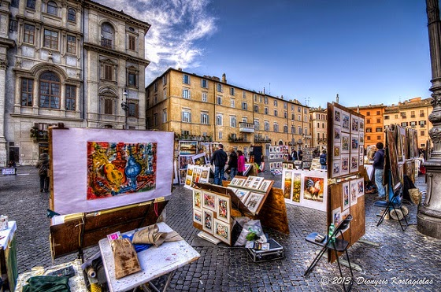
4. Η καλλιτεχνική… πιάτσα Ναβόνα
Μια από τις πιο όμορφες πλατείες της Ρώμης, με ιστορία πολλών χιλιάδων ετών. Είχε κατασκευαστεί τον 1ο αιώνα μ.Χ. από το Δομιτιανό. Εδώ παρακολουθούσαν αγώνες οι αρχαίοι Ρωμαίοι και σε αυτό οφείλει το ιδιαίτερο οβάλ σχήμα της.
Σήμερα, θα μπορούσε να πει κανείς ότι η πιάτσα Ναβόνα αποτελεί έναν «ύμνο» στο μπαρόκ και έναν μικρό παράδεισο για καλλιτέχνες του δρόμου. Κατά μήκος της πλατείας θα συναντήσετε πολλούς ζωγράφους και μουσικούς, ενώ τα περίφημα σιντριβάνια της προσθέτουν μια επιπλέον νότα ομορφιάς στο ήδη ρομαντικό σκηνικό. Στο κέντρο της βρίσκεται και η Κρήνη των Τεσσάρων Ποταμών (Fontana dei Quattro Fiumi) του Μπερνίνι, ενώ στα δύο άκρα της πλατείας υπάρχουν δύο ακόμη σιντριβάνια: το σιντριβάνι του Ποσειδώνα και το σιντριβάνι του Μαυριτανού.

Slide 10
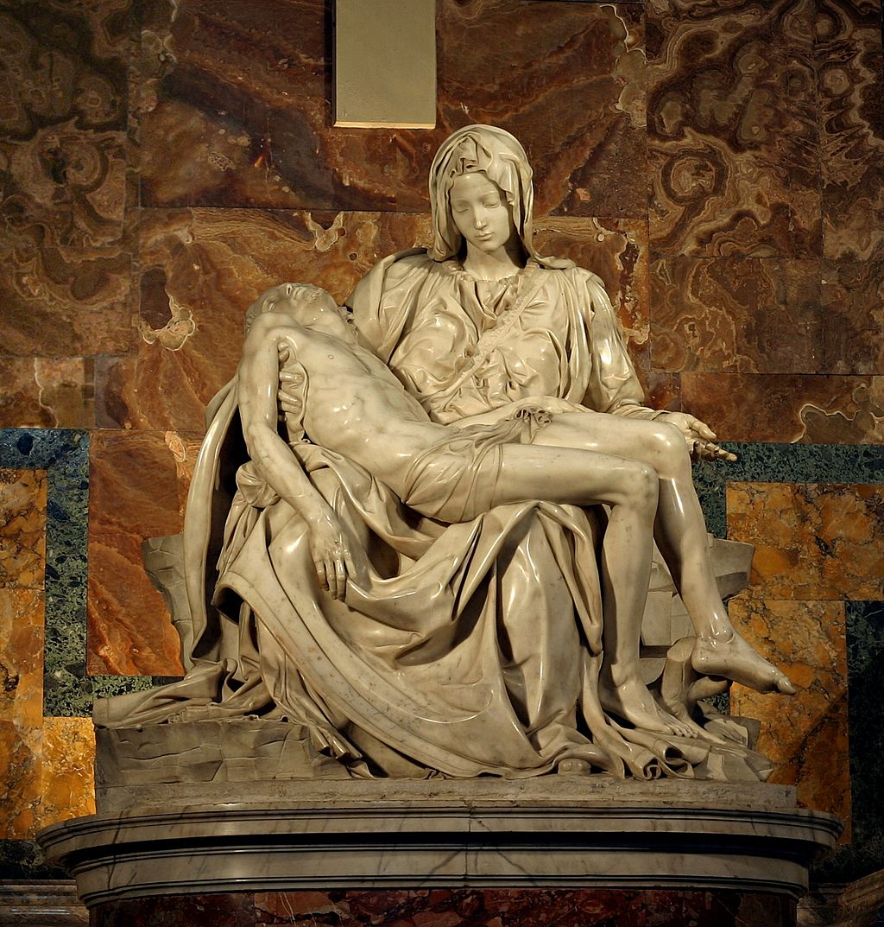
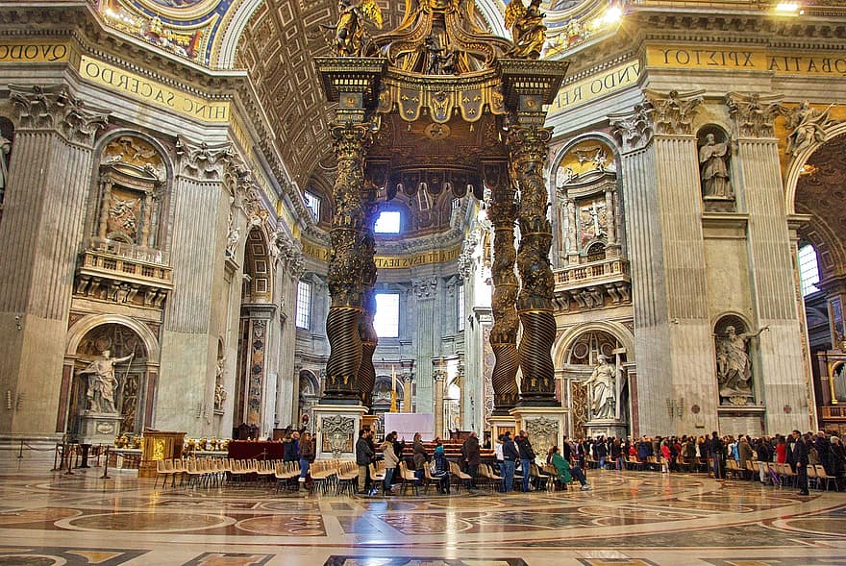
5 Βασιλική του Αγίου Πέτρου
Ο τρούλος της βασιλικής του Αγίου Πέτρου δεσπόζει στον ουρανό της Ρώμης. Η εκκλησία του Αγίου Πέτρου βρίσκεται στην Πόλη του Βατικανού και υποδέχεται χιλιάδες επισκέπτες κάθε μέρα. Θα σας εντυπωσιάσει το μέγεθος του ναού, ο πλούσιος διάκοσμός του και τα αριστουργήματα που φιλοξενεί, όπως η περίφημη Πιετά (Pietà), ένα μαρμάρινο γλυπτό, έργο του Μιχαήλ Αγγέλου (Μικελάντζελο).

Slide 11
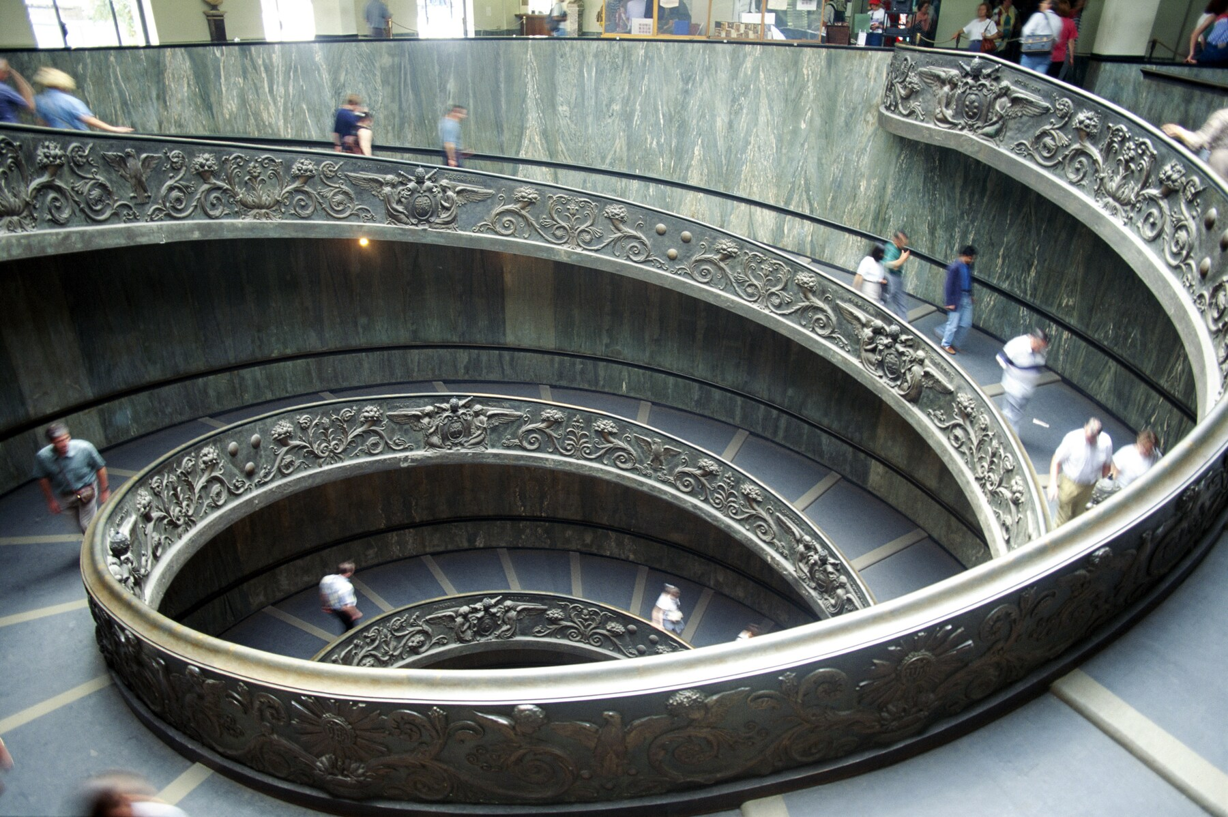
6. Στα μουσεία του Βατικανού
Εδώ θα βρείτε και την περίφημη Καπέλα Σιστίνα (Cappella Sistina), το παρεκκλήσι του Αποστολικού Παλατιού (Palazzo Apostolico), η θρυλική οροφή του οποίου έχει φιλοτεχνηθεί από τον Μιχαήλ Άγγελο.

Slide 12
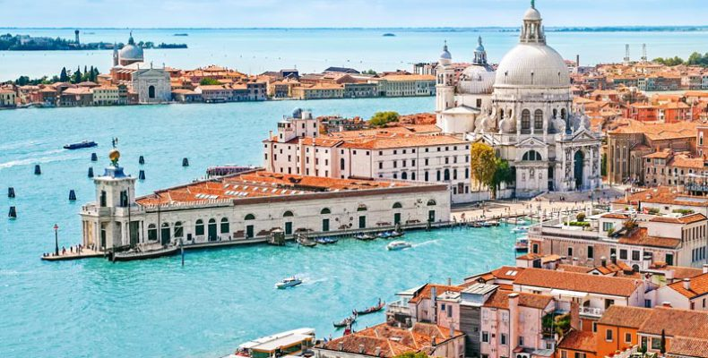
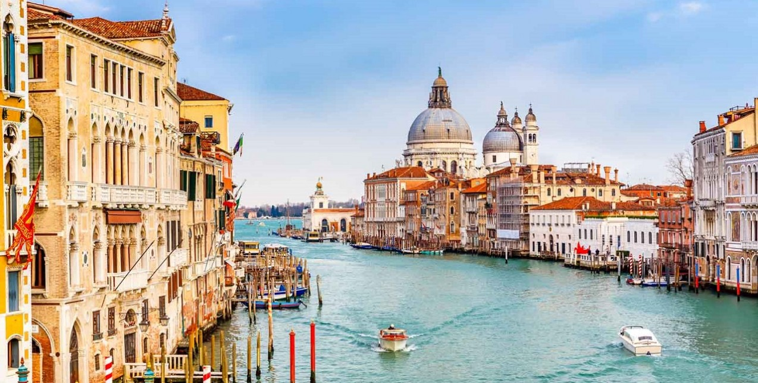
ΒΕΝΕΤΙΑ
Η Βενετία (ιταλικά: Venezia‎) είναι χτισμένη πάνω σε μια ομάδα 118 μικρών νησιών που χωρίζονται από κανάλια και ενώνονται μεταξύ τους με γέφυρες. Είναι πρωτεύουσα της Περιφέρειας του Βένετο και απλώνεται κατά μήκος της ακτογραμμής μεταξύ των εκβολών των ποταμών Πάδου (Πο) και Πιάβε. Η Βενετία είναι φημισμένη για την ομορφιά της τοποθεσίας της, την αρχιτεκτονική της και τα έργα τέχνης της. Ολόκληρη η πόλη είναι καταγεγραμμένη ως Μνημείο Παγκόσμιας Κληρονομιάς, μαζί με τη λιμνοθάλασσά της.

Slide 13
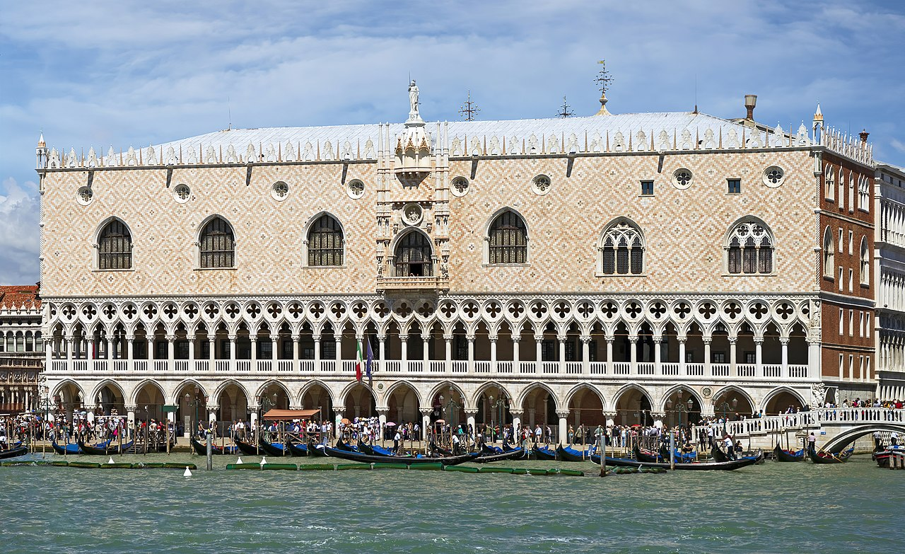
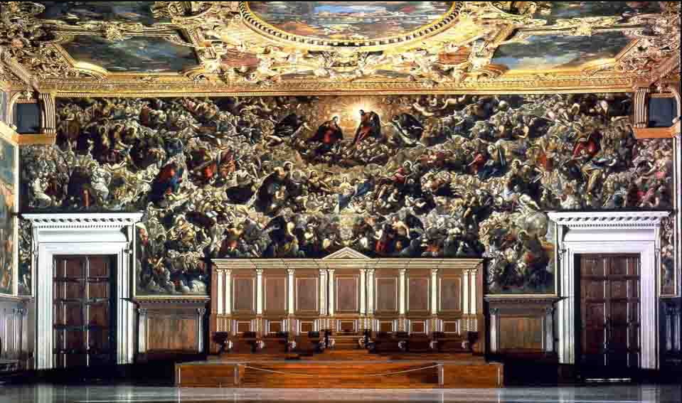
Αξιοθέατα της Βενετίας
1) Το Παλάτι των Δόγηδων
Είναι ένα παλάτι Γοτθικής αρχιτεκτονικής, ήταν η κατοικία των ηγετών της Βενετίας ή Δόγηδων. Η πιο θεαματική αίθουσα θεωρείται αυτή του Μεγάλου Συμβουλίου ή Sala del Maggior Consiglio που χρησιμοποιήθηκε αρχικά για τις συζητήσεις νομοθεσίας. Η τεράστια αυτή αίθουσα κοσμείται από τοιχογραφίες, περίτεχνες διακοσμήσεις στην οροφή και πολλούς πίνακες, ιδιαίτερα πορτραίτων Δόγηδων. Ένας από αυτούς τους πίνακες είναι και ο Παράδεισος του Τιντορέττο που θεωρείται ο μεγαλύτερος πίνακας του κόσμου σε καμβά.

Slide 14
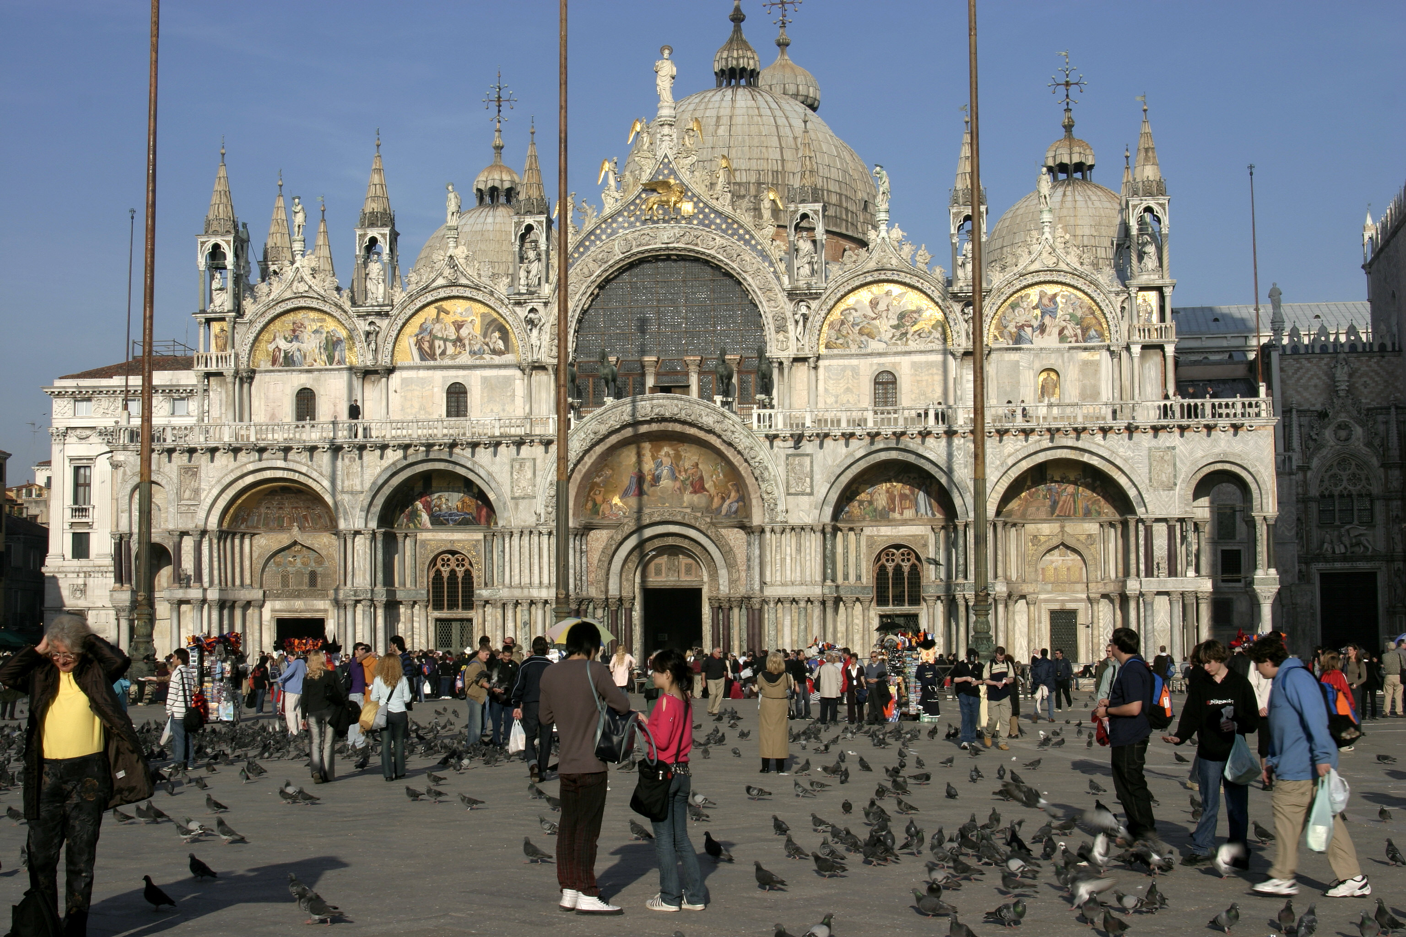
2) ΒΑΣΙΛΙΚΗ ΤΟΥ ΑΓΙΟΥ ΜΑΡΚΟΥ ΚΑΙ ΠΛΑΤΕΙΑ ΑΓΙΟΥ ΜΑΡΚΟΥ
Ο αρχικός ναός είχε σκοπό να στεγάσει τα λείψανα του Αγίου Μάρκου του Ευαγγελιστή. Μετά από µία πυρκαγιά και δύο ανεγέρσεις, η ομώνυμη βασιλική έγινε σύμβολο της δύναμης και του πλούτου της πόλης και υπηρετούσε ως το προσωπικό παρεκκλήσι του Δόγη μέχρι το 1807, όταν και έγινε ο καθεδρικός. Τα τέσσερα άλογα και τα μωσαϊκά της είναι περίφημα σε όλο τον κόσμο , ενώ στην αρχιτεκτονική της συνέβαλαν αμφίδρομα τόσο ανατολικά όσο και δυτικά χαρακτηριστικά. Στον περίβολό της, η πλατεία του Αγίου Μάρκου αποτέλεσε το κέντρο πολλών, σημαντικών θρησκευτικών και πολιτικών γεγονότων. Η πλατεία του Αγίου Μάρκου πλήττεται σοβαρά κάθε χρόνο από την Άκουα Άλτα (παλίρροια).

Slide 15
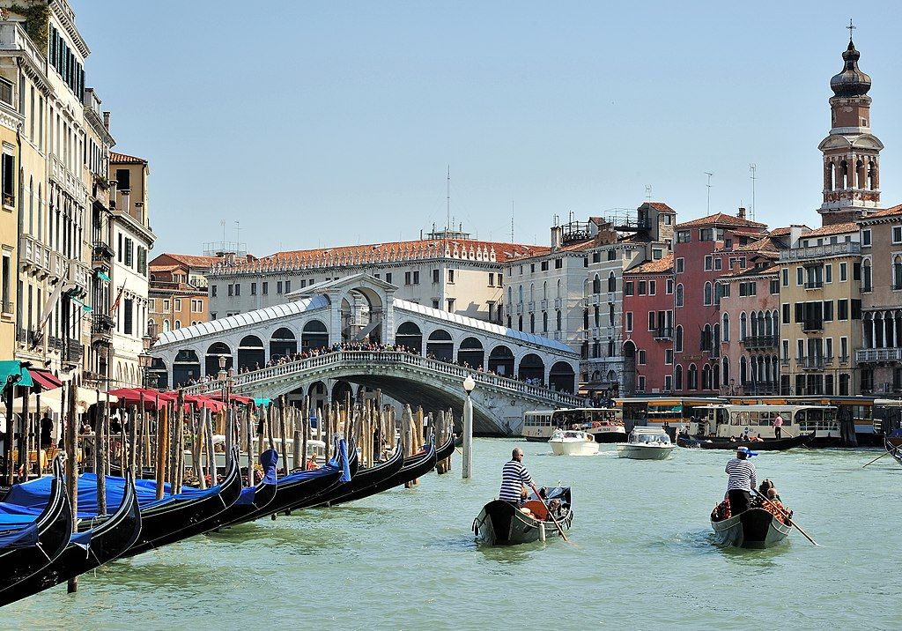
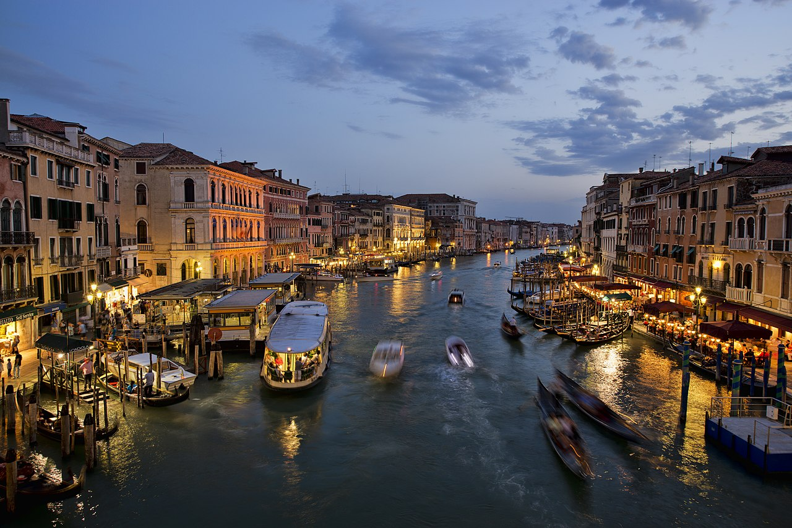
3) Μεγάλο κανάλι
Το «Μεγάλο Κανάλι», γνωστό και ως «canalazzo», αποτελεί τον κύριο υδάτινο άξονα μετακίνησης στην Βενετία. Με μήκος 3,8 χλµ., πλάτος από 30-90 µ., βάθος περίπου 5 µ., ξεκινάει από τη λεκάνη του Αγίου Μάρκου και καταλήγει σε μια λίμνη κοντά στον σιδηροδρομικό σταθμό της Αγίας Λουκίας.
Κατά τη διαδρομή του, στις όχθες του περιβάλλεται από συνολικά περίπου 170 κτήρια που ανήκαν κυρίως σε πλούσιες οικογένειες της Βενετίας (όπως το Ca’ d’ Oro και το palazzo Ca’ da Mosto του 13ου αι.). Η κίνηση στο κανάλι συντελείται µε ιδιωτικές βάρκες, από τα vaporetti (τα θαλάσσια λεωφορεία, µε γύρω στις 20 στάσεις), θαλάσσια ταξί και τις διάσημες γόνδολες.

Slide 16
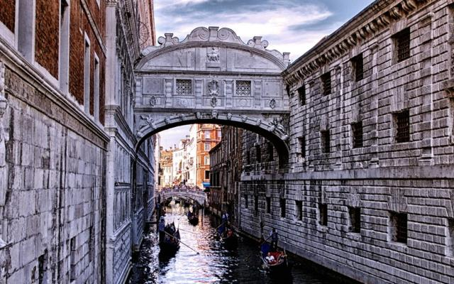
4)Γέφυρα των Στεναγµών
Η μόνη κλειστή γέφυρα της Βενετίας, η διάσημη «Γέφυρα των Στεναγµών», σχεδιάστηκε από τον Αntonio Kontino και χτίστηκε στις αρχές του 17ου. Ενώνει την παλιά φυλακή και τα δωμάτια των ανακρίσεων του παλατιού του Δόγη µε τη νέα φυλακή που βρισκόταν ακριβώς απέναντι. Τα πολλά γλυπτά της διακόσμησης παριστάνουν ως επί το πλείστων λυπημένα ή θυμωμένα πρόσωπα. Το όνομά της εικάζεται ότι της αποδόθηκε διότι από εκεί περνούσαν οι κατάδικοι για να πάνε προς τις φυλακές και εκεί μπορούσαν να πάρουν την τελευταία ανάσα καθαρού αέρα!

Slide 17
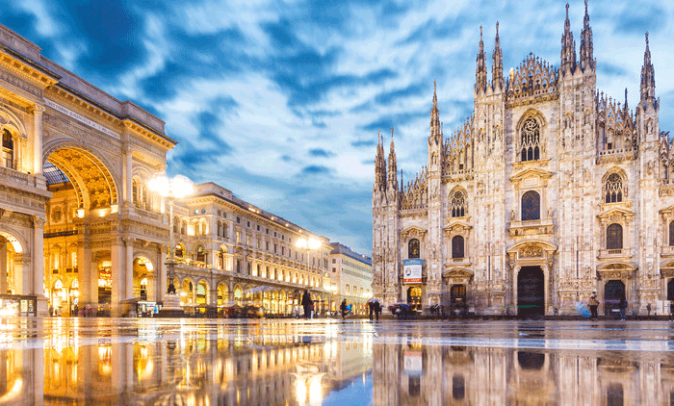
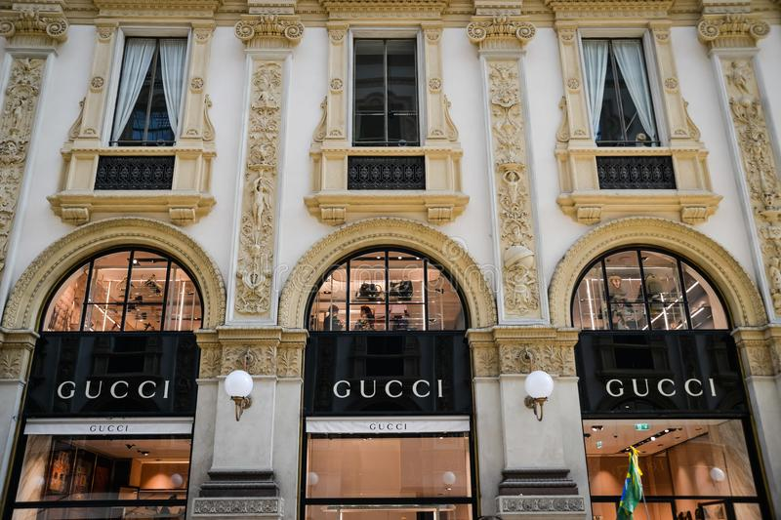
Μιλάνο
Το Μιλάνο είναι πόλη στη βόρεια Ιταλία. Αποτελεί τη πρωτεύουσα της Λομβαρδίας και είναι η δεύτερη σε πληθυσμό πόλη της Ιταλίας μετά τη Ρώμη. Το Μιλάνο καθιστά έντονη την παρουσία του σε πολλούς τομείς κυρίως στη βιομηχανία της μόδας. Μαζί με τα ισχυρά ονόματα του Παρισιού, της Νέας Υόρκης και του Λονδίνου, το Μιλάνο αναφέρεται ως μία από τις πρωτεύουσες της μόδας του κόσμου.

Slide 18
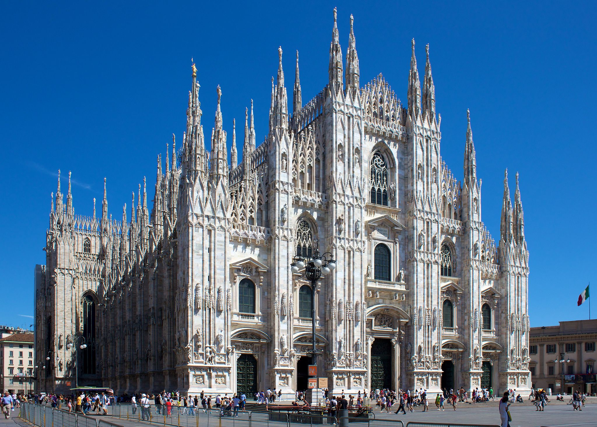
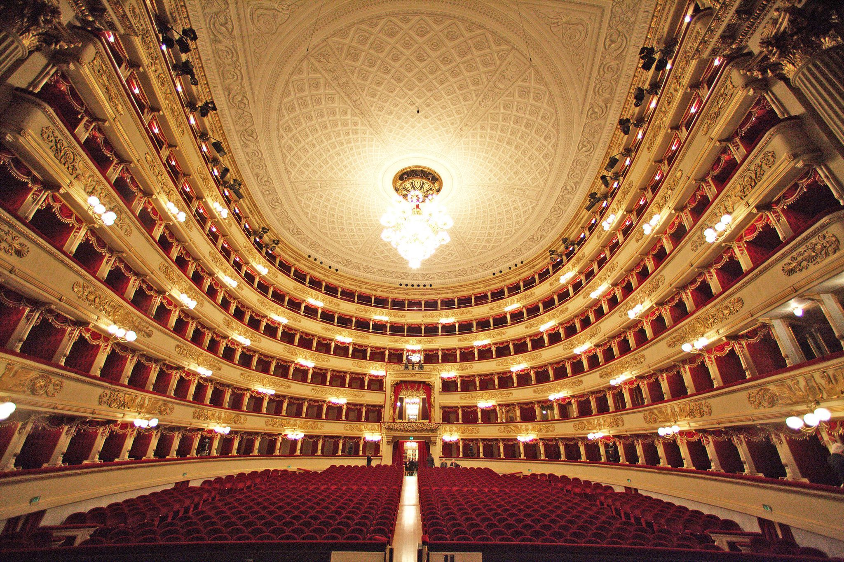
ΑΞΙΟΘΕΑΤΑ ΣΤΟ ΜΙΛΑΝΟ
1) Ντουόμο του Μιλάνου
Θεωρείται ο μεγαλύτερος καθεδρικός ναός της Ιταλίας. Έχει γοτθική αρχιτεκτονική και βρίσκεται στο κέντρο του Μιλάνου. Μπροστά από τον ναό δεσπόζει η ομώνυμη πλατεία Duomo.
2) Σκάλα του Μιλάνου
Κτίστηκε από τον αρχιτέκτονα Giuseppe Piermarini κατόπιν εντολής της αυτοκράτειρας Μαρίας Τερέζα της Αυστρίας. Το έργο ολοκληρώθηκε σε μόλις δύο χρόνια – από το 1776 έως το 1778.

Slide 19
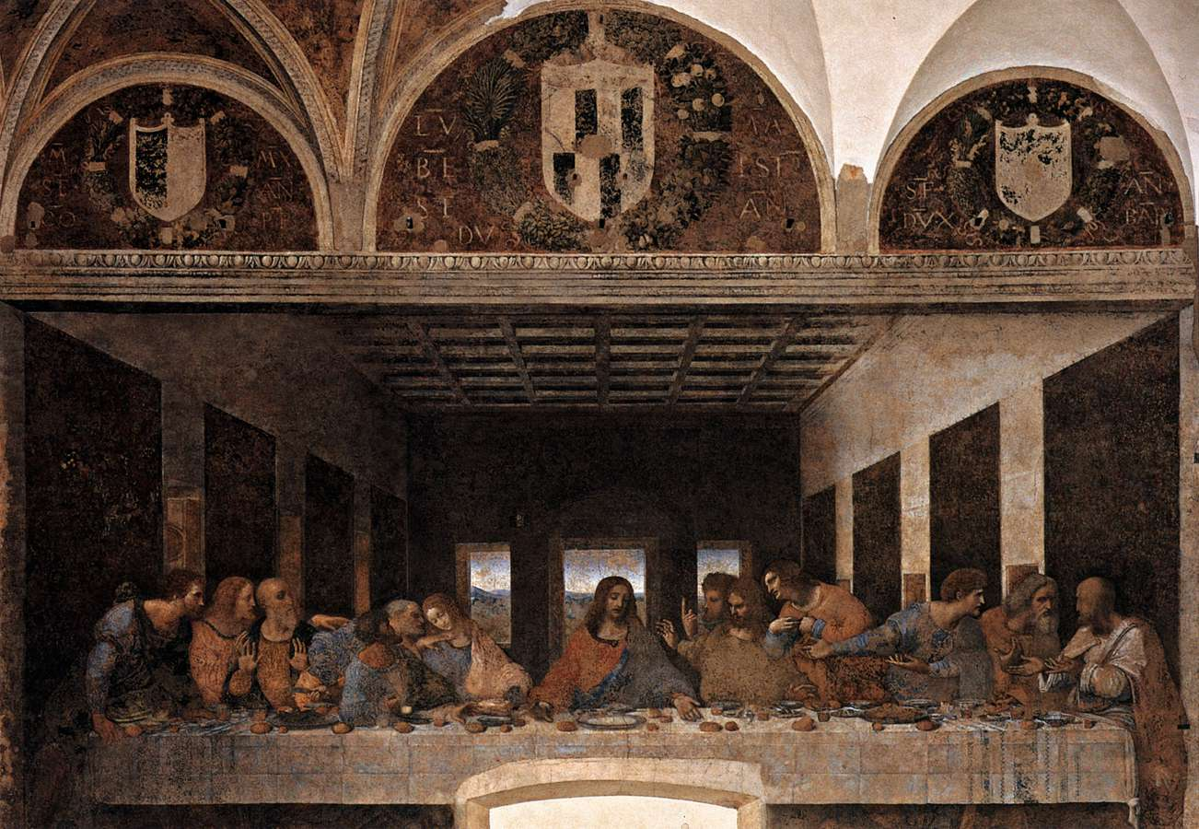
ΑΞΙΟΘΕΑΤΑ ΣΤΟ ΜΙΛΑΝΟ
3) Ο Μυστικός Δείπνος
Το τελευταίο δείπνο, ένα από τα πιο διάσημα έργα τέχνης στον κόσμο, ζωγραφισμένο από τον Leonardo da Vinci κατά πάσα πιθανότητα μεταξύ 1495 και 1498 για τη Δομινικανή μονή Santa Maria delle Grazie στο Μιλάνο.
Απεικονίζει τη δραματική σκηνή όπου ο Ιησούς δηλώνει ότι ένας από τους Αποστόλους θα τον προδώσει. Σύμφωνα με την πεποίθηση του Λεονάρντο ότι η στάση, η χειρονομία και η έκφραση πρέπει να εκδηλώνουν τις «έννοιες του νου», κάθε ένας από τους 12 μαθητές αντιδρά με τρόπο που ο Λεονάρντο θεωρούσε κατάλληλος για την προσωπικότητα αυτού του ανθρώπου.

Slide 20
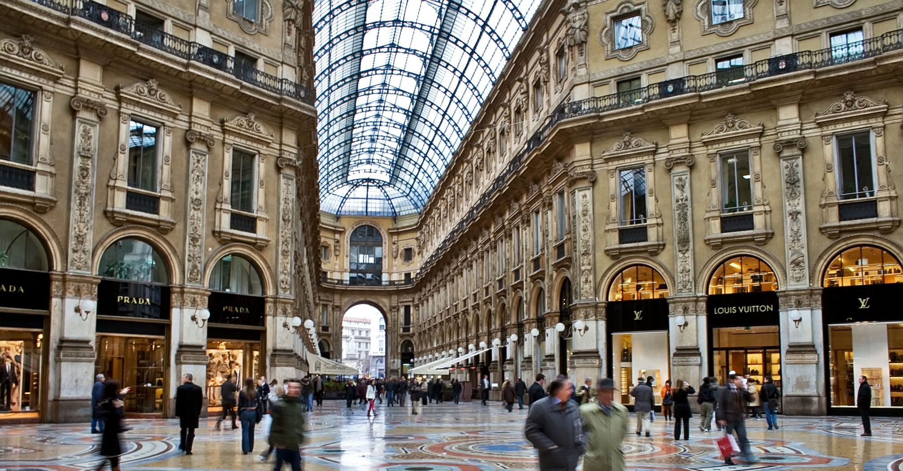
ΜΙΛΑΝΟ:Η Πόλη της Μόδας
Το Fashion Quadrilatero είναι το τετράγωνο που σχηματίζεται από τις διάσημες πλέον οδούς Via Montenapoleone, Via della Spiga, Via Sant’ Andrea και Via Manzoni.
Συγκεκριμένα στη Via Montenapoleone συγκεντρώνονται όλα τα καταστήματα σχεδιαστών υψηλής ραπτικής των οποίων οι βιτρίνες από μόνες τους είναι ένα μοναδικό αξιοθέατο.

Slide 21
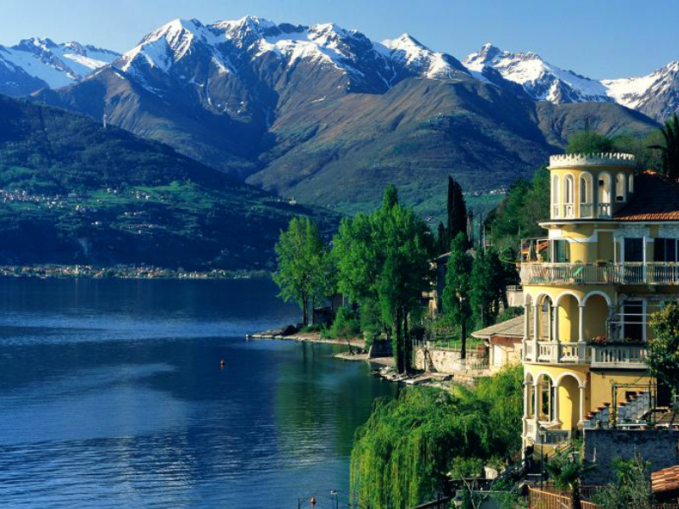
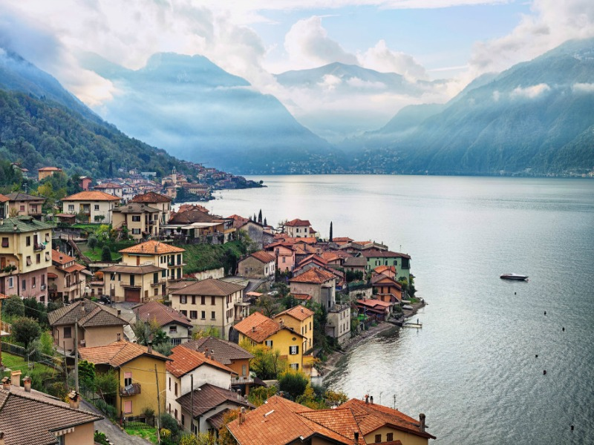
Λίμνη Κόμο
Βρίσκεται στη βόρεια Ιταλία, κοντά στα σύνορα με την Ελβετία και είναι η τρίτη μεγαλύτερη λίμνη της Ιταλίας. Η λίμνη έχει μέγιστο βάθος μεγαλύτερο από 400 μέτρα και είναι μια από τις βαθύτερες λίμνες της Ευρώπης. Η λίμνη είναι δημοφιλής τουριστικός προορισμός από τους Ρωμαϊκούς ακόμη χρόνους και στις όχθες της έχουν κατασκευαστεί πολλές βίλλες, χαρίζοντας της έτσι μια πιο «λαμπερή» όψη. Κατά καιρούς έχει αποτελέσει πηγή έμπνευσης για πολλούς συγγραφείς, ποιητές και συνθέτες.

Slide 22
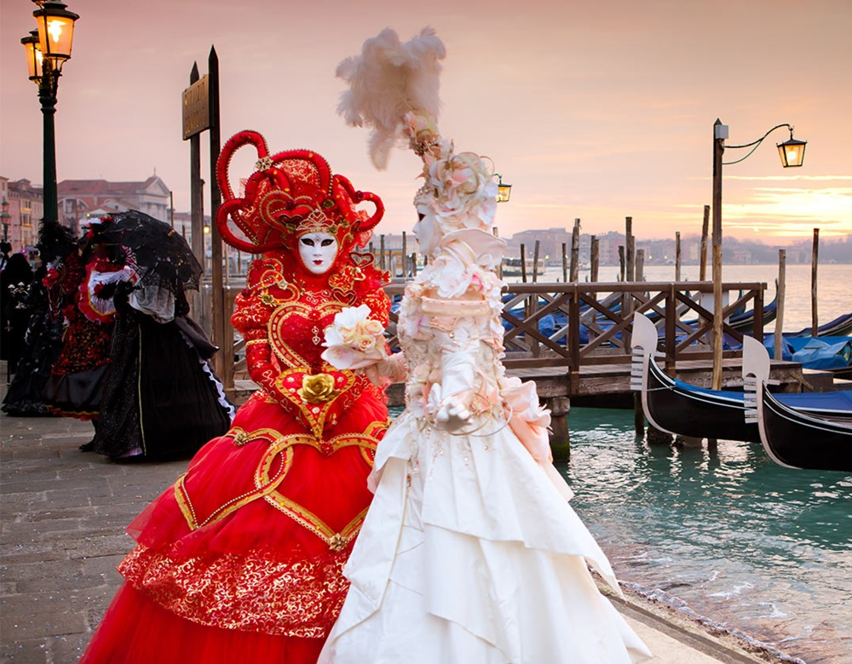
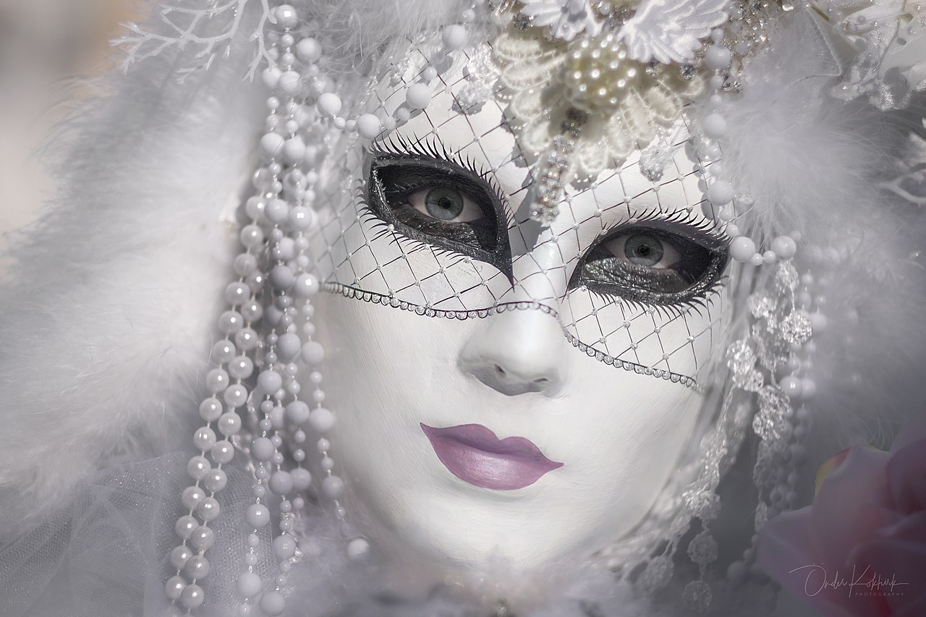
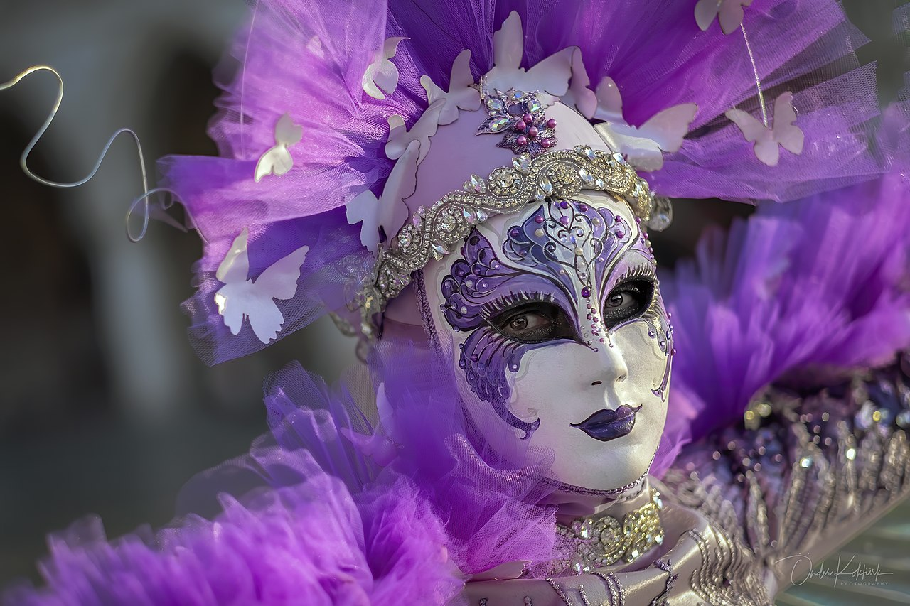
Έθιμα και παραδόσεις
Το Καρναβάλι της Βενετίας είναι ετήσιο φεστιβάλ, που πραγματοποιείται στη Βενετία της Ιταλίας. Το καρναβάλι τελειώνει με την έναρξη της χριστιανικής Σαρακοστής, σαράντα ημέρες πριν από το Πάσχα: την «Ευλογημένη Τρίτη» (Martedi «Grasso ή Mardi Gras), την ημέρα πριν από την Καθαρά Τετάρτη. Το φεστιβάλ είναι παγκοσμίως φημισμένο για τις περίτεχνες μάσκες του.

Slide 23
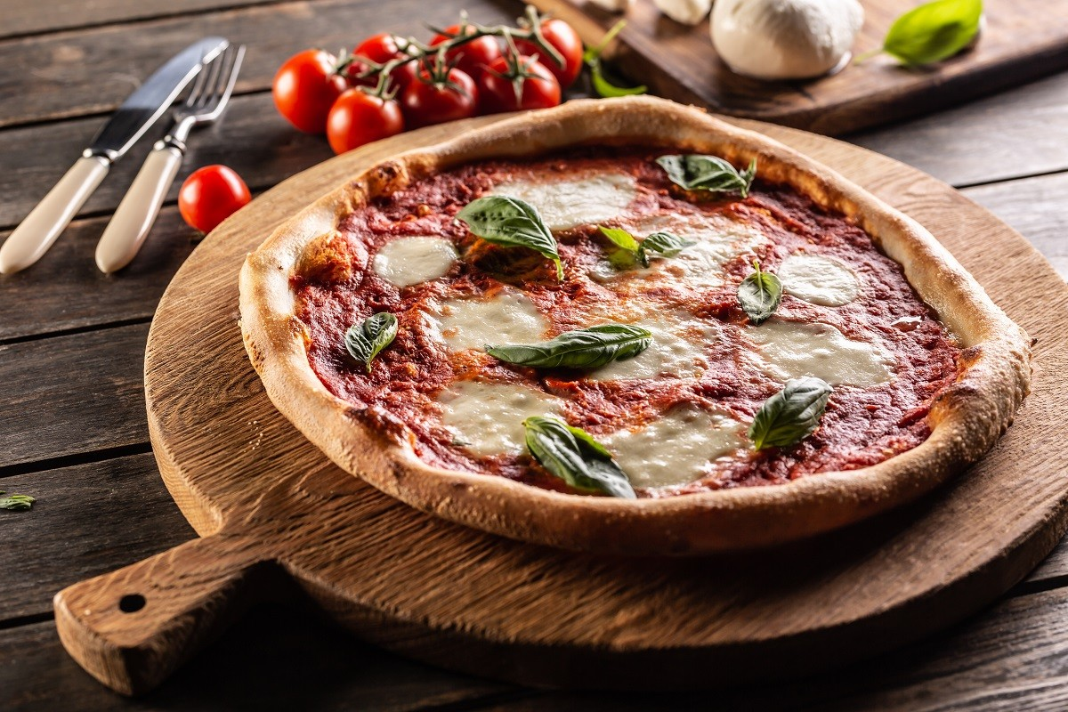
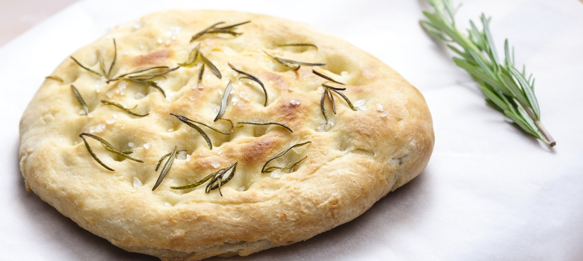
ΠΑΡΑΔΟΣΙΑΚΑ ΦΑΓΗΤΑ ΤΗΣ ΙΤΑΛΙΑΣ
Πίτσα Ναπολιτάνε (Νάπολι) Γιατί η πραγματική ναπολιτάνε πίτσα είναι μεγαλείο. Τραγανή κρούστα, μαστιχωτή ζύμη, φρέσκιες ντομάτες, έξτρα παρθένο ελαιόλαδο, φύλλα βασιλικού και μοτσαρέλα.
Focaccia: είναι ένα είδος ψωμιού, πολύ δημοφιλές και νόστιμο.

Slide 24
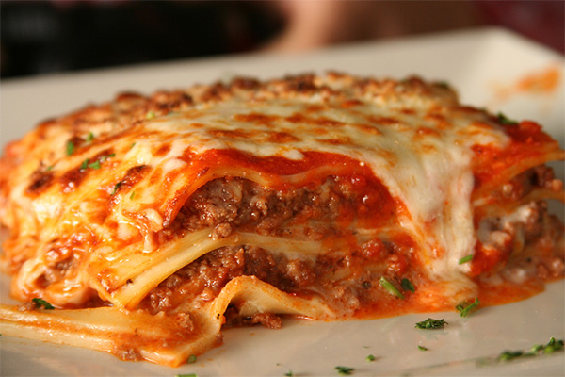
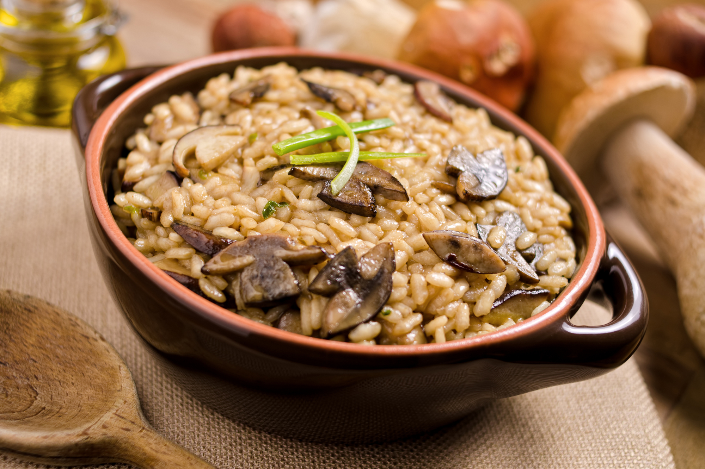
ΠΑΡΑΔΟΣΙΑΚΑ ΦΑΓΗΤΑ ΤΗΣ ΙΤΑΛΙΑΣ
Lasagna Τα lasagna φούρνου είναι ένα επίσης εξαιρετικά δημοφιλές πιάτο στην Ιταλία. Μεγάλα φύλλα ζυμαρικών, τα πραγματικά lasagna δηλαδή, τοποθετούνται σε στρώσεις σε μεγάλο πυρέξ και ενδιάμεσα πέφτει άφθονος κιμάς, ψιλοκομμένο λουκάνικο, ρικότα, σάλτσα ντομάτας, μοτσαρέλα και παρμεζάνα. Όλα αυτά λιώνουν στον φούρνο και κάνουν τα σάλια μας να τρέχουν…
Risotto Risotto θα βρείτε σε πολλά μέρη της Ιταλίας, αλλά το καλύτερο θα το γευθείτε στην Βενετία. Ένα πλούσιο χυλωμένο Risotto με μανιτάρια ή θαλασσινά είναι η τοπική σπεσιαλιτέ.

Slide 25
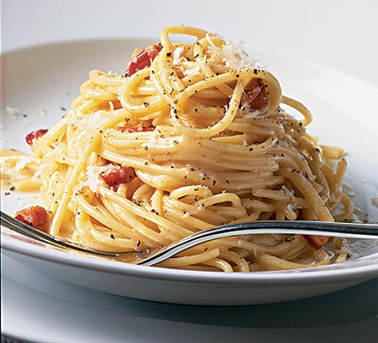
ΠΑΡΑΔΟΣΙΑΚΑ ΦΑΓΗΤΑ ΤΗΣ ΙΤΑΛΙΑΣ
Pasta Carbonara
Αν και λανθασμένα θεωρείται η κρεμώδης μακαρονάδα με μπέικον, στην πραγματικότητα, η αυθεντική συνταγή της καρμπονάρα σνομπάρει την κρέμα γάλακτος. Ένας συνδυασμός ωμού αυγού με μπέικον και ελάχιστο λευκό κρασί δημιουργεί ένα αποτέλεσμα ακαταμάχητο που ταιριάζει άψογα με τα σπαγγέτι. Μην διανοηθείτε να μην δοκιμάσετε τουλάχιστον ένα πιάτο καρμπονάρα στην Ιταλία…

Slide 26
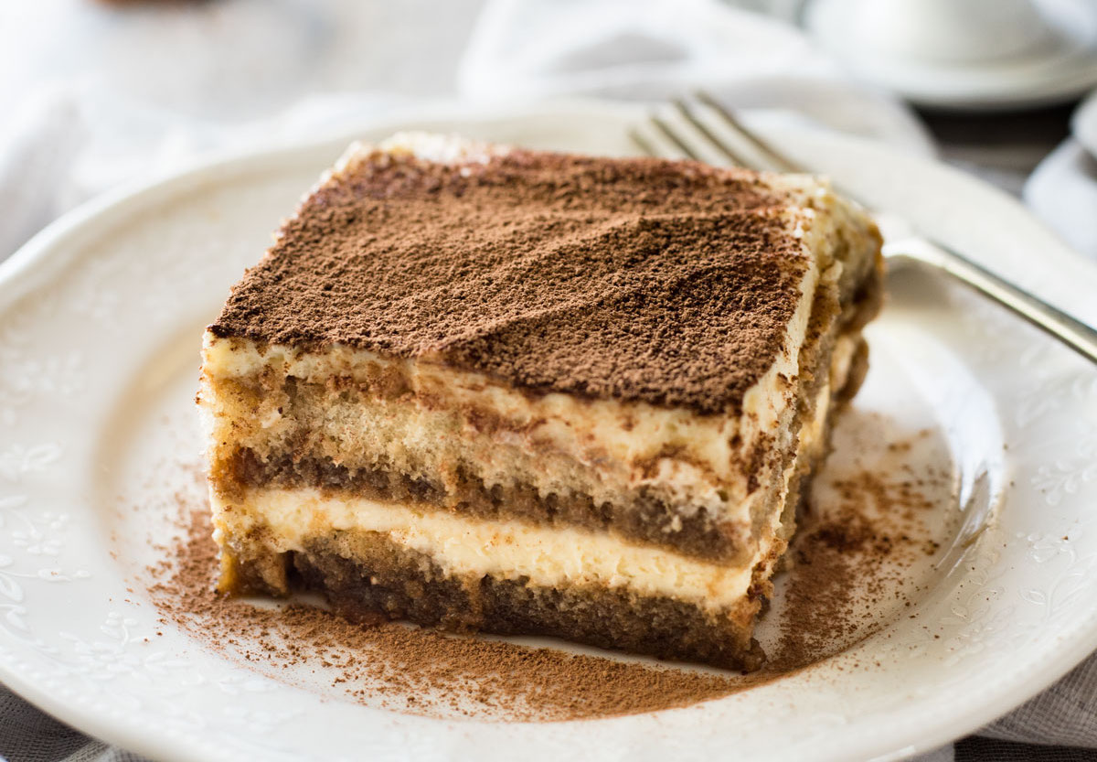
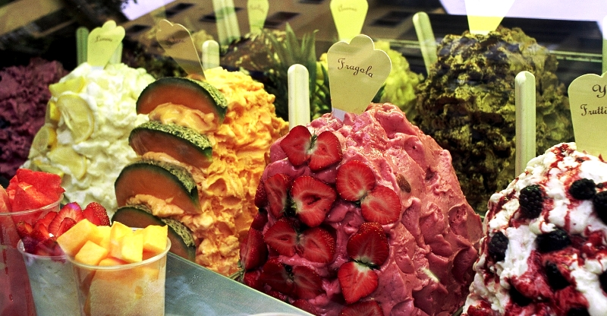
ΓΛΥΚΑ ΤΗΣ ΙΤΑΛΙΑΣ
Tiramisu: Δεν θα πετύχεις πουθενά μία καλύτερη εκδοχή του διάσημου γλυκού από όταν το ψάξεις στην χώρα που γεννήθηκε.
Gelato: Tόσα πολλά παραπάνω από απλό παγωτό...Πρόκειται για επιστήμη που κανένας δεν κατέχει τόσο καλά όσο οι Ιταλοί ζαχαροπλάστες.

Slide 27
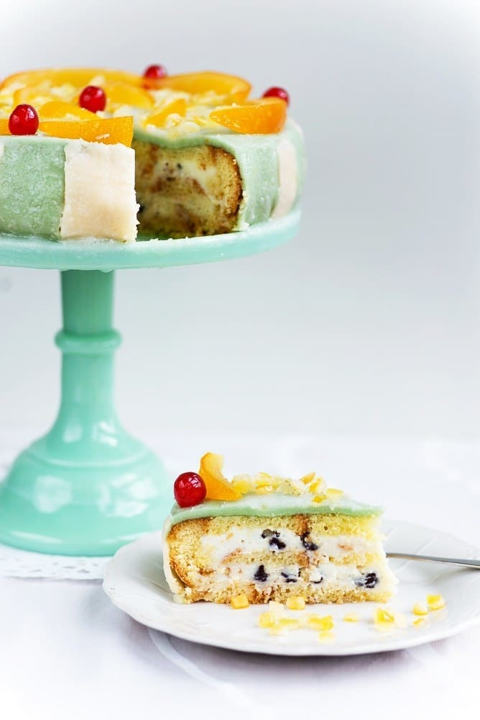
ΓΛΥΚΑ ΤΗΣ ΙΤΑΛΙΑΣ
Cassata: Προέρχεται από την Σικελία. Μπορείς να το βρεις ως ένα μεγάλο κέικ ή σε ατομικές μερίδες και φτιάχνεται από παντεσπάνι βουτηγμένο σε λικέρ, αμυγδαλωτό, ζαχαρωμένα φρούτα, κομματάκια σοκολάτας και τυρί ricotta!

Slide 28
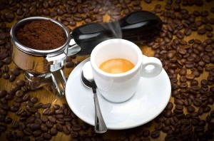
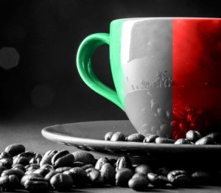
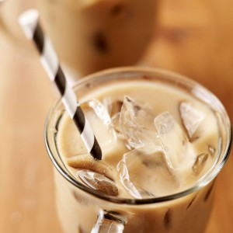
ΙΤΑΛΙΚΟΣ ΚΑΦΕΣ
Εσπρέσο, λάτε ή καπουτσίνο, στην Ιταλία θα πιείτε τον καλύτερο καφέ της ζωή σας. Οι Ιταλοί έχουν τόσο μεγάλη ποικιλία, παράδοση και γνώση πάνω στον καφέ αντίστοιχη με τις πίτσες και επειδή κανένας άλλος λαός δεν ξέρει να απολαμβάνει τον καφέ του όπως ό Έλληνας, είναι σίγουρο ότι ο καφές της Ιταλίας θα σας μείνει αξέχαστος.

Slide 29
ΤΕΛΟΣ
ΑΠΟ ΤΟΥΣ ΜΑΘΗΤΕΣ ΤΟΥ Β3
ΓΙΩΡΓΟ ΜΟΥΡΟΥΤΣΟ
ΓΙΩΡΓΟ ΚΑΡΑΝΤΖΟΥΛΗ
ΑΠΟΣΤΟΛΗ ΚΟΥΓΙΑ
ΓΙΩΡΓΟ ΚΑΠΛΑΝΟΓΛΟΥ

